Slide 1
Chapter Twenty
Multum enim valet deprecatio iusti assidua.

Slide 2
Contents
Review
NLE Test
Cicero

Slide 3
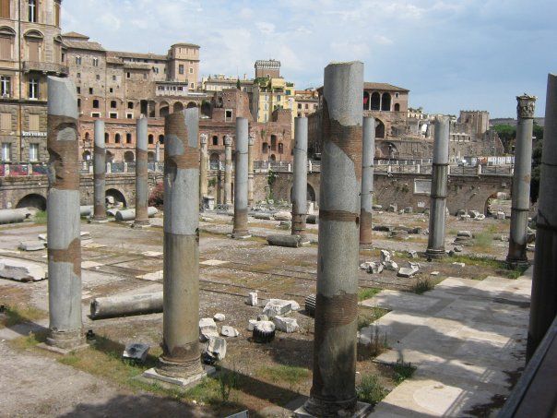
National Latin Exam
Sample tests available online at www.nle.com.

Slide 4
Things to remember:
A “verb” with the “wrong” ending may be a noun formed from the verb…
actor interrogator
spectator
Can you think of more?

Slide 5
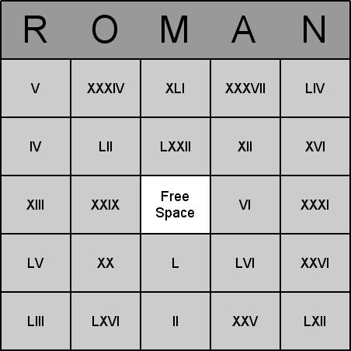
Roman Numerals
You may have learned these in math class…
I = 1 C = 100 V = 5 D = 500
X = 10 M = 1000
L = 50

Slide 6
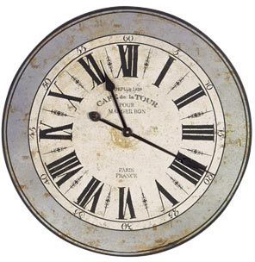
Roman Numeral Matching
LIV 2950
MCMVII 1521
MDXXI 54
CCXCIII 1400
DXCV 1907
LVIII 595
MMCML 58
DDCD 293

Slide 7
Roman Numbers
Cardinals
unus octo quindecim
duo novem duodeviginti
tres decem viginti
quattuor undecim quadraginta
quinque duodecim quinquaginta
sex tredecim centum
septem quattuordecim mille

Slide 8
Roman Numbers Mixup
centum undecim duo milia
quattuordecim novem mille
septem duae quinquaginta
tria quindecim viginti
duodeviginti sedecim trecenti
quinque ducenti una
decem quadraginta duae

Slide 9
Ordinal Numerals Mixup
primus quartus decimus sextus
centesimus vicesimus octavus
tertius tricesimus quintus
nonus quadragesimus decimus
secundus millesimus bis millesimus
octavus tertius decimus

Slide 10
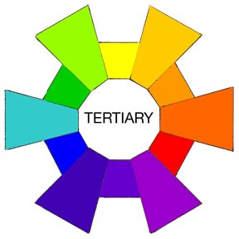
Derivatives
What do these words mean?
tertiary malignity
decimate petition
primary laud
mores auditory
munitions flume
secondary puerile

Slide 11
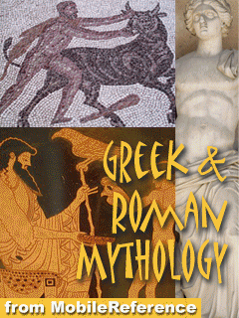
What about Mythology?
Read some myths in English.

Slide 12
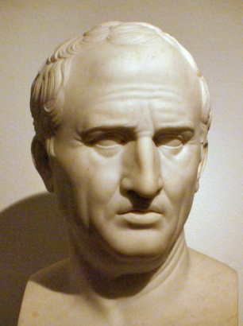
Cicero
…known as the greatest orator in history.
…developed the Latin language.
…wanted to preserve the republic of Rome.
Do a report on Cicero, telling of his ideas, his life, his friends.

Slide 13
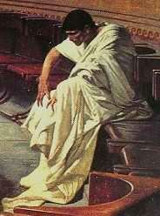
Cicero’s First Oration
I. Quo usque tandem abutere, Catilina, patientiā nostrā? Quam diu etiam furor iste tuus nos eludet? Quem ad finem sese effrenata iactabit audacia?
Catiline sitting in the Senate listening to Cicero.

Slide 14
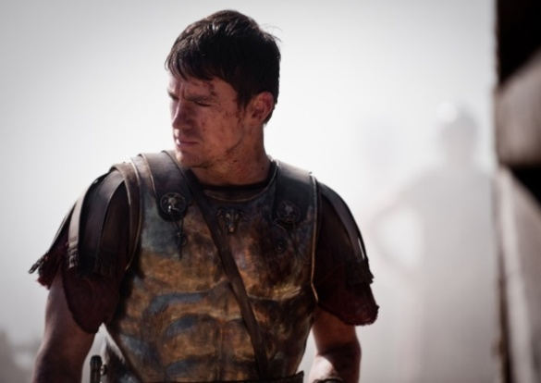
Cicero
Nihilne te nocturnum praesidium Palati, nihil urbis vigiliae, nihil timor populi, nihil concursus bonorum omnium, nihil hic munitissimus habendi senatus locus, nihil horum ora vultusque moverunt? Patere tua consilia non sentis? Constrictam iam horum omnium scientia teneri coniurationem tuam non vides?

Slide 15
Cicero
Quid proxima, quid superior nocte egeris, ubi fueris, quos convocaveris, quid consili ceperis quem nostrum ignorare abitraris?
II. O tempora! O mores! Senatus haec intelligit, consul videt; hic tamen vivit.

Slide 16
Cicero
Vivit? Immo vero, etiam in senatum venit, fit publici consili particeps, notat et designat oculis ad caedem unum quemque nostrum. Nos autem, fortes viri, satis facere rei publicae videmur, si istius furorem ac tela vitemus.

Slide 17
The Time has Come!
Tempus Venit; Ite et Meum Regnum Constituite!
Section A.
Section A. Dies post Sabbata appellabatur Primi Fructūs a Iudaeis (quae in nostris fastis est Dominica). Verus Primus Fructus, Iesus, a mortuis surrexerat. Omnes vere memoriā tenuerunt illa quae facta erant eā die. Multi Iesum sicut Salvatorem suum acceperant et Eum surrexisse a mortuis crediderunt. Cum nonnulli alii intellegerent veritatem, a peccatis suis adhuc vertere noluerunt. Ubi homines inter se dicebant, dixerunt, “Antequam Iesus surrexit” vel “Postquam Iesus surrexit.” Hoc summos sacerdotes vere vexavit.

Slide 18
The Time has Come!
Quadraginta dies in terrā post resurrectionem Iesus manebat. Undecim discipulis saepissime apparuit. Eis praecipua mandata Sua dare volebat. Iesus etiam reliquis sectatoribus apparuit. Multi, qui sectatores non fuerant, sectatores fiebant postquam in Eius glorificato corpore Eum videbant. Eius fratres quoque crediderunt. Iesus utrique globo sectatorum ultima mandata dedit.

Slide 19
The Time has Come!
Quadragesimā die post resurrectionem, erat hora ubi discipuli in terrā Ei discedendi erant. Iesus et undecim ad Lazari villam in Bethaniā mane eā die venerant. Iesūs familia cum sectatoribus ibi manebat. Iesus omnes creditores in Bethaniā visitavit. Omnes ultimo tempore in conspectu sui Domini sedebant et tacite Eius omne verbum auscultabant. Fiebant miserrimi. Intellexerunt Eum ab eis discessurum esse.

Slide 20
The Time has Come!
Section B. English.
And then He spoke, “Thus it is written, and thus it behooved Christ to suffer, and to rise from the dead on the third day. And that repentance and remission of sins should be preached in My name among all the nations, beginning in Jerusalem. And you are witnesses of these things. And behold, I send the promise of my Father upon you; but you must wait in the city of Jerusalem until the Holy Spirit shall come upon you.”

Slide 21
The Time has Come!
Then He asked them to follow Him as they walked along the familiar path which led from Bethany up to the Mount of Olives. They remembered six weeks earlier when Jesus was arrested in this very place, and the suffering that He had to bear alone, the cross, the grave. Now He had defeated death by rising from the grave and going to His glory.

Slide 22
The Time has Come!
Section C.
Ascendentes montem, proximi Ei manebant. Omnia quae dicebat audire voluerunt. Cum appropinquaret ad summum montem, ad eos vertit. Undecim discipuli prope Eum stabant, et alii sectatores a Bethaniā et familia Iesūs quoque ibi erant.
Tum dicere incipiebat, “Data est Mihi omnis potestas in caelo et in terrā; ite ergo et docete omnes gentes, baptizantes eas in nomine Patris et Fili et Spiritūs Sancti, docentes eas observare omnia quaecumque mandavi vobis.

Slide 23
The Time has Come!
Et, ecce, Ego vobiscum ero omnes dies, usque ad consummationem saeculi.”
Tum dicere incipiebat, “Data est Mihi omnis potestas in caelo et in terra; ite, ergo et docete omnes gentes, baptizantes eos in nomine Patris et Fili et Spiritus Sancti, docentes eos observare omnia quaecumque mandavi vobis.
Eius labore confecto, Eius Pater in caelo Eum exspectabat. Itaque post hoc Dominus Suas manūs levavit.

Slide 24
The Time has Come!
Nubes alba Eum a conspectu eorum accepit; Is in caelum exceptus est. Nunc Is ad dexteram manum Dei Patris sedet. Spectantes ad caelum dum Iesus ascendebat, viderunt homines duos gerentes vestimenta alba ad eos stantes.
Duo homines dixerunt, “Viri Galilaei, cur statis spectantes ad caelum? Hic Iesus, qui ascendit in caelum, sic redibit quemadmodum vidistis Eum euntem in caelum.”

Slide 25
Jesus ascends into heaven.
Omnes in suis genibus ceciderunt et Dominum adoraverunt. Globus a Bethaniā suas domos redierunt, cantantes et laudantes Deum quoniam cum Eius Beato Filio esse potuerant amici. Undecim et Iesūs familia et nonnulli alii Ierusalem magno cum gaudio redierunt, et erant continenter in templo, laudantes Deum pro magnis operibus quae eos videre permiserat.

Slide 26
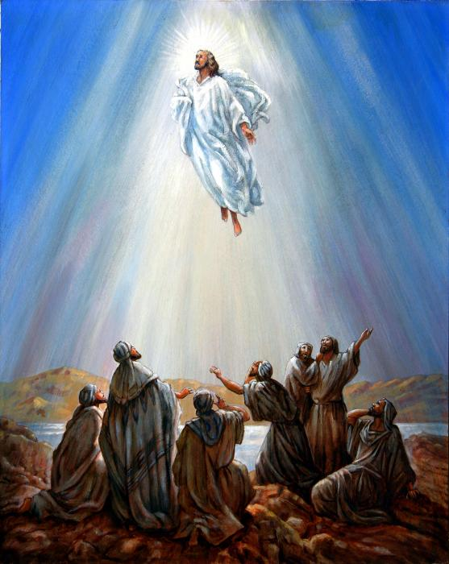
Ascension of Jesus

